Slide 1
شخصيات من العهد القديم

Slide 2
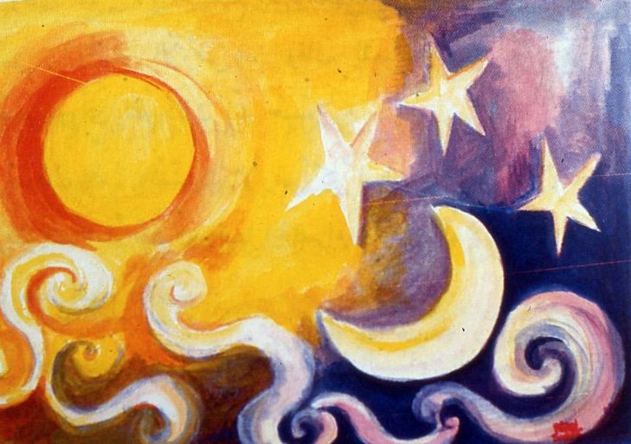
في البدء خلق الله السماء والأرض وكانت الأرض فارغة وخالية وروح الله يرف على المياه , ثم خلق الله النور والظلام, المحيطات واليابسة النبات والحيوان , ثم خلق في النهاية الأنسان على صورته كمثاله , لقد عمل كل هذا عبر كلمته ” ليكن“ وقد رأى الله أن هذا حسن“ . خلق الله الأنسان على صورته على صورة الله خلقه ذكرا وأنثى خلقهما“.(تك:1)

Slide 3
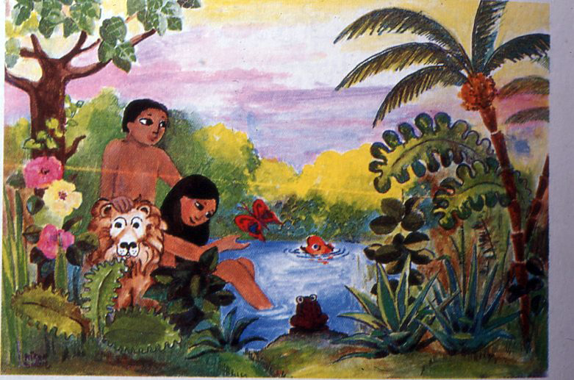
لقد جبل الله الأنسان الأول آدم من التراب ونفخ فيه نسمة الحياة فصار الأنسان كائنا حيا وغرسه في جنة عدن حيث توجد في وسطها شجرة الحياة وشجرة معرفة الخير والشر وأمره بأن يأكل من جميع الأشجار الا شجرة الخير والشر فعليه عدم الأقتراب منها ثم أعطاه امرأة منضلعه دعاها آدم حواء.(تك:2)

Slide 4
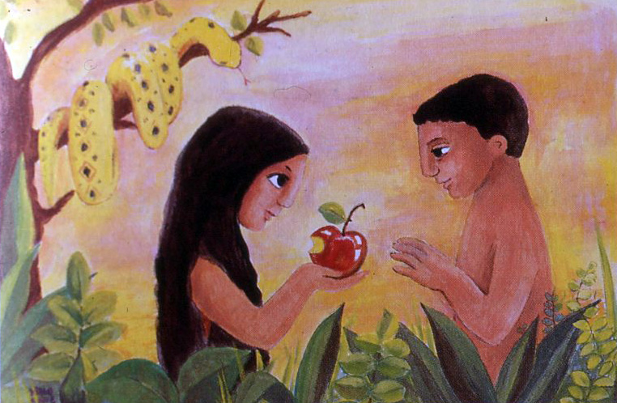
أغوت الحية المرأة فجعلتها تأكل من شجرة المعرفة وأطعمت رجلها وللوقت انفتحت أعينهما وعرفا نفسيهما عريانين فاختبأ من وجه الله عندما نادهما. فعرف الله بأنهما أخطأ اتجاهه فطردهما من الجنة بعد أن وعدهما بالمخلص (تك: 3)

Slide 5
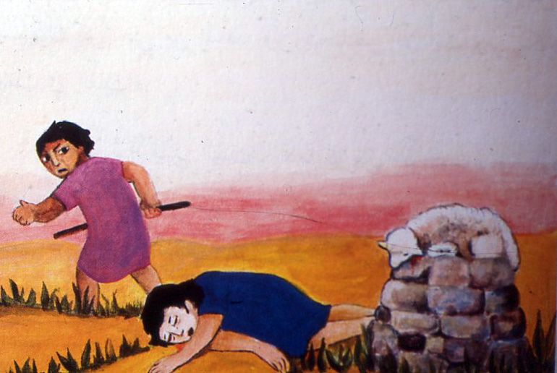
رزق الله آدم وحواء ولدين دعوهما قايين وهابيل . وأصبح هابيل راعيا بينما عمل أخاه في الزراعة . وفي يوم قدم كل منهما تقدمة للرب فنالت تقدمة هابيل حظوة في عيني الرب لأنها كانت من أبكار قطعانه على عكس تقدمة قايين , فغار قايين من أخيه وقتله . فطرد الله قايين من أمام وجهه بعد أن وسمه بعلامة كي لا يقتله أحد فيحمل خطيئته (تك: 4, 1-15)

Slide 6
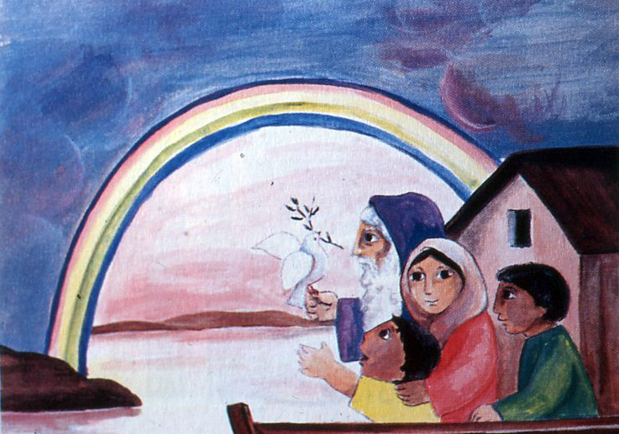
اضمر الناس السؤ لبعضهم البعض وعملوا الشر أمام الله فقرر الله أن يبيدهم لكنه وجد نوح رجل تقي بار , فأمره بأن يصنع مركب كبير ميضع فيه زوجته وأبناءه الثلاثة وزوج من كل نوع من الحيوانات. ثم أرسل الله المطر الغزير على الأرض لمدة 40 يوما و40 ليلة فأغرق البشرية جمعاء. وبعد أن رسا المركب على قمة أحد الجبال فان الله أخرج نوح من السفينة ووضع قوس قزح في السماء ليتذكر وعده للبشر بأنه لن يرسل طوفان كهذا مرة أخرى على الأرض (تك 10:6)

Slide 7
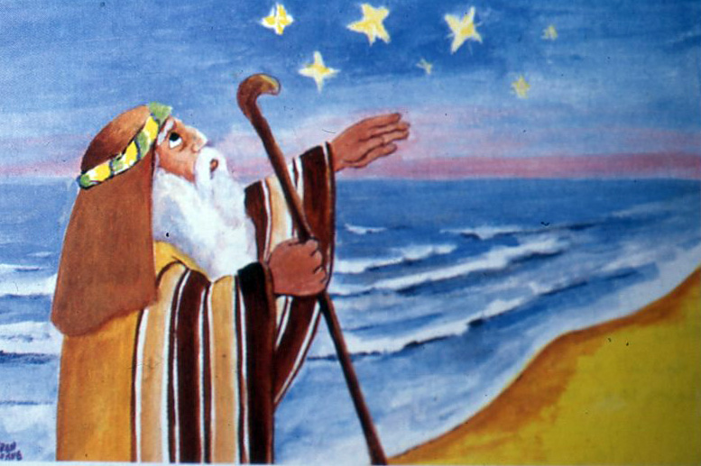
دعا الله ابراهيم ليترك ارض أور ويرحل الى وجهة مجهولة, وبما أن ابراهيم كان يؤمن بالأله الواحد فقد ترك كل شيء وتبعه , رغم كبر سنه فقد وعده الله بالنسل الكثير وآمن أبراهيم بهذا الوعد فرزقه الله ابنا دعاه اسحق أي بسمة الله (تك:16: 15)

Slide 8
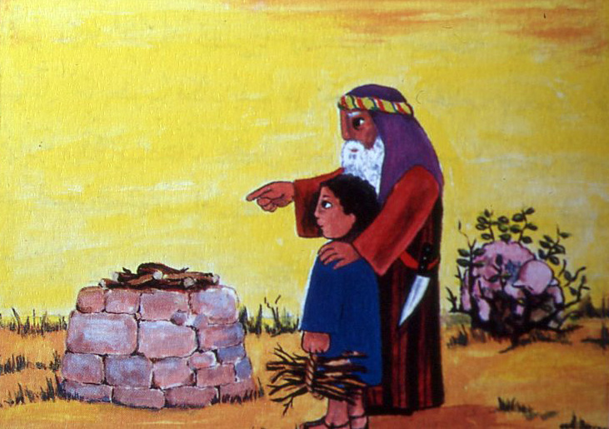
أراد الله اختبار ايمان ومحبة ابراهيم له فأمره بأن يأخذ اسحق ابنه الوحيد ويقدمه له محرقة على الجبل وقد نفذ ابراهيم ما طلبه منه الله فأخذ ابنه ليقدمه محرقة لله لكن الله أرسل ملاكه ومنع ابراهيم من قتل ابنه وأعطاه بدلا منه كبشا تزوج اسحق من رفقة ورزق بولدين عيسو يعقوب(تك24:22)

Slide 9
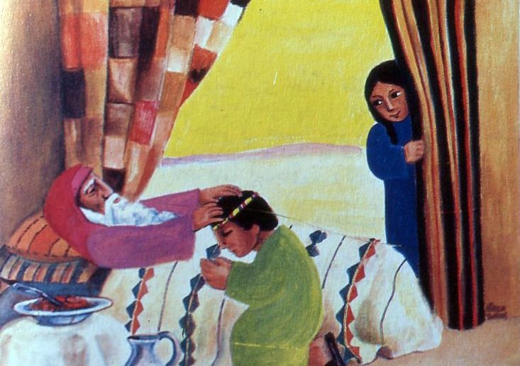
شاخ اسحق وتعبت عيناه فلم يعد يرى بشكل جيد فاستغل يعقوب ذلك بمساعدة رفقة والدته وغش أبيه ليأخذ مباركته وحق البكورية من أخيه الأكبر عيسو, فانتقل الوعد بالخلاص اليه ولكنه هرب من وجه أخيه الى خاله لابان في أور حيث تزوج من أبنتيه راحيل ولينا ورزق بأثني عشر ولدا سيصبحون هم فيما بعد رؤساء عشائر الأسرائليين , وكان هذا الأسم قد لحق بهم كون الله قد غير أسم يعقوب الى أسرائيل بعد أن صارعه طول الليل ( تك 32: 28)

Slide 10
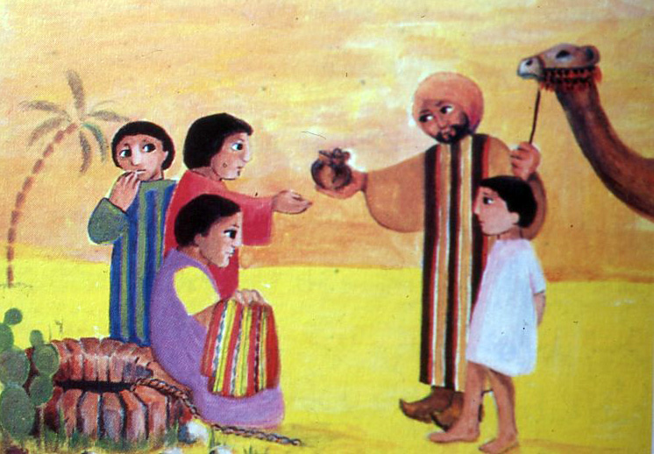
كان يوسف المفضل بين أخوته كونه أبن راحيل التي يحبها يعقوب فغار منه أخوته فقرروا قتله لكنهم في النهاية باعوه الى قافلة متجهة الى مصر حيث أصبح هناك وزيرا لفرعون. وعندما ضربت المجاعة الأرض كلها توجه يعقوب وعائلته الى مصر حيث تعرفوا على يوسف , وبذلك انتقل شعب الله الى مصر ليبقى هناك مدة 400 سنة .(تك47:37)

Slide 11
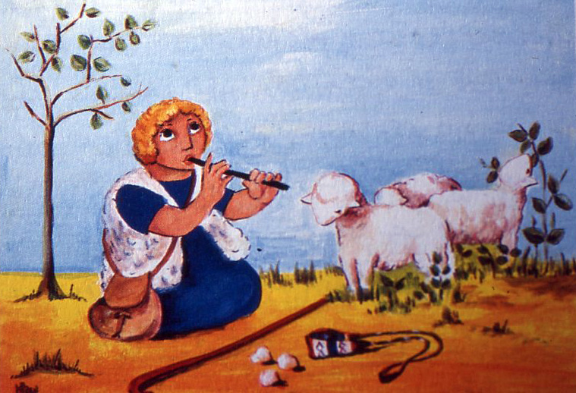
كثر عدد الأسرائليين في مصر فقرر فرعون التخلص منهم, لكن الله أنقذ موسى من الغرق. تعرف موسى على شعبه الأصلي اذ قتل أحد الحراس المصريين الذي كان يضرب أحد أبناء شعبه , وهرب الى الصحراء وهناك تراءى له الله على هيئة عليقة مشتعلة وأمره بالعودة الى مصر ليخلص شعبه من نير العبودية . وبعد خروج الثعب من مصر ووصولهم الى أرض سيناء أعطى الله وصاياه الى موسى مكتوبة على ألواح حجرية علامة على علاقة الله بالبشر (خروج)

Slide 12
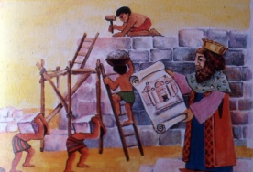
تقاسم العبرانيين أرض كنعان بعد موت موسى, وأعطاهم الله داوود بن يسى الراعي ملك عليهم , واستطاع داوود أن يجمع القبائل اليهودية ويوحدها تحت حكمه واتخذ من اورشليم عاصمة لملكه (2صا)

Slide 13
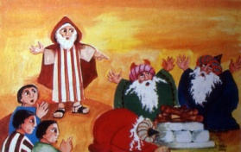
ورث سليمان الحكيم عن أبيه داوود وطلب الحكمة من الله , فبنى هيكل اورشليم ولكنه لم يخض حروبا كأبيه بل عقد معاهدات سلام مع الشعوب المجاورة وتزوج منها مهذا ما سبب له الأنحراف عن عبادة الله وأخذ يعبد آلهة نساءه ناقضا بذلك عهده مع الله (1مل 5: 11)

Slide 14
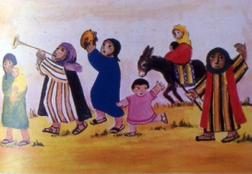
بعد موت سليمان انقسمت المملكة الى مملكتين وأخذ الملوك يعبدون آاهة الشعوب المجاورة فأرسل الله النبي ايليا الى آحاب الملك ليحزره من عبادة الأصنام لكن الملك لم يرتدع , فطلب ايليا من الشعب أن يبنوا مذبحين ويضعوا على كل منهما كبش ليقدم محرقة للآلهة ويدعوا كهنة ليصلوا الى آلهتهم ليشعل النار بالمحرقة ففشلوا أما ايليا فصلى الى الله فاستجاب الله الى صلاته وأشعل النار في المحرقة وهكذا عاد الشعب الى عيادة الله وابتعدوا عن الأصنام(1مل 17:18)

Slide 15
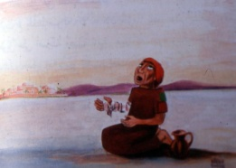
كان أيوب رجلا تقيا ورعا يخاف الله وقد كافأه الله بأن وهبه المال والأبناء وقد سمح الله للمجرب بأن يحاول تغيير أيوب فأخذ هذا منه كل شيء حتى انه قد ابتلاه بالبرص لكن أيوب لم يحد عن ايمانه بالله , وجادل الله ليفهم, وبعد محاولات عدة من قبل اصدقاء له لردعه عن مجادلة الله تكلم الله معه وأفهمه كيف أقام العالم وخلقه فهم أيوب عظمة الله ولم يحد بأيمانه عنه فأعاد له الله ما كان قد أخذه منه المجرب أضعاف مضاعفة. وجملته الشهيرة ” عريانا خرجت من بطن أمي وعريانا أموت“.

Slide 16
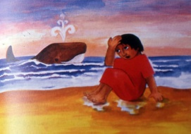
طلب الله من يونان أن يذهب الى نينوى ليبشر أهلها ليعودوا الى طريق الله فخاف وهرب من وجه الله الى ترشيش وأثناء هروبه على السفينة هبت ريح شديدة فخاف الجميع على أرواحهم وأغرقوا يونان الخاطئ فأرسل الله حوتا ابتلع يونان وأبقاه في بطنه مدة ثلاثة أيام صلى يونان الى الله لينقذه فرماه الحوت على الشط. قرر يونان الذهاب الى نينوى كونه قد رأى قدرة الله بأم عينه وقد نجح يونان في رد شعب نينوى الى الله عندما سمعوه

